Slide 1
Programozási alapismeretek 2. előadás
Notes:
2015.09.26.
Szlávi-Zsakó: Programozás alapjai 2.
1

Slide 2
Tartalom
Adatokkal kapcsolatos fogalmak
A típus – általában
Elemi típusok – egész, valós, logikai, karakter
Kódolás – adminisztráció
Kódolás – C++ alapok
Hibakeresés – C++ alapok
Elágazások – C++
Notes:
2015.09.26.
Szlávi-Zsakó: Programozás alapjai 2.
2

Slide 3
Adatokkal kapcsolatos fogalmak
Konstans az az adat, amely a műveletvégzés során nem változtathatja meg értékét, mindvégig ugyanabban az „állapotban” marad.
Változó az ilyen adatféleségnek lényegéhez tartozik a „változékonyság”, más szóval: vonatkozhat-nak rá olyan műveletek is, amelyek új érték-kel látják el. Tudományosabban fogalmazva: nem egyelemű az állapothalmaza.
Notes:
2015.09.26.
Szlávi-Zsakó: Programozás alapjai 2.
3
3

Slide 4
Adatokkal kapcsolatos fogalmak
Értékadás az az utasítás, amely révén a pillanatnyi álla-potból egy új (a meghatározottba) kerül át a változó. (Nyilvánvaló, hogy konstans adatra nem vonatkozhat értékadás, az egy, kezdő-értéket meghatározón kívül.)
Típus olyan „megállapodás” (absztrakt kategória), amely adatok egy lehetséges körét jelöli ki az által, hogy rögzíti azok állapothalmazát és az elvégezhető műveletek készletét.
Notes:
2015.09.26.
Szlávi-Zsakó: Programozás alapjai 2.
4
4

Slide 5
Az adatjellemzők összefoglalása
Azonosító
Az a jelsorozat, amellyel hivatkozhatunk a tartalmára, amely által módosíthatjuk tartal-mát.
Kezdőérték
A születéskor hozzárendelt érték. Konstansoknál nyilvánvaló, hogy deklaráció-ban kapja; változóknál akár deklarációban, akár futás-kor szerez értéket magának.
Notes:
2015.09.26.
Szlávi-Zsakó: Programozás alapjai 2.
5
5

Slide 6
A típus
Összetettség (strukturáltság) szempontjából beszélhetünk
strukturálatlan (vagy skalár, elemi) típusról, ha (az adott szinten) szerkezetet nem tulaj-donítunk neki; vagy
strukturált (más szóval: összetett) típusról, ha (elemibb) összetevőkre bontjuk.
Notes:
2015.09.26.
Szlávi-Zsakó: Programozás alapjai 2.
6
6

Slide 7
Elemi típusok
Példaként: 4-bájtos ábrázolást feltételezve.
Egész típus
Értékhalmaz: –2³¹..+2³¹ –1 (Min'Egész..Max'Egész)
Műveletek: +, – , *, Div (egészosztás) , Mod (osztási maradék), – (unáris mínusz), ^ (pozitív egészkitevős hatványozás)
Relációk: =, <, ≤, ≠, ≥, >
Ábrázolás: kettes komplemens kódú
Változatai: méret és előjel szerint sokfélék
A beolvasáson, a kiíráson és értékadáson túliakkal foglalkozunk csak.
Notes:
2015.09.26.
Szlávi-Zsakó: Programozás alapjai 2.
7
Pl. 3-bites 2-es komplemens kódú egész számok:
+0=0|00₂, +1=0|01₂, +2=0|10₂, +3=0|11₂,
-1=1|11₂, -2=1|10₂, -3=1|01₂, -4=1|00₂,
Vegye észre a „szabályszerűségeket”!
7

Slide 8
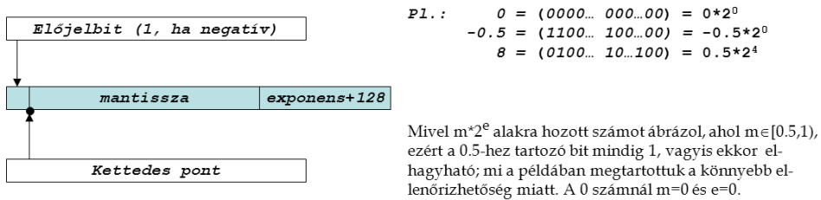
Elemi típusok
Valós típus
Értékhalmaz: ????..???? (Min'Valós..Max'Valós nem definiáltak, vagy imple-mentáció­függőek)
Műveletek: +, –, *, /, ^, – (unáris mínusz)
Relációk: =, <, ≤, ≠, ≥, >
Ábrázolás: lebegőpontos ábrázolás (pontosabb len-ne, ha e típust racionálisnak neveznénk, mert csak racionális számot képes ábrázolni)
Notes:
2015.09.26.
Szlávi-Zsakó: Programozás alapjai 2.
8
8

Slide 9
Elemi típusok
Logikai típus
Értékhalmaz: Hamis..Igaz (Min'Logikai..Max'Logikai: Hamis, illetve Igaz)
Műveletek: nem, és, vagy (a szokásos logikai műveletek)
Relációk: =, <, ≤, ≠, ≥, >
Ábrázolás: 0B = Hamis, –1B = Igaz (esetleg: 1B = Igaz)… ahol xB = x érték „bináris egészként” ábrázolva
Megjegyzés: a rendezésnek nem nagy a gyakor-lati jelentősége.
Notes:
2015.09.26.
Szlávi-Zsakó: Programozás alapjai 2.
9
9

Slide 10
Elemi típusok
Karakter típus
Értékhalmaz: 0..255 - kódú jelek – ASCII (Min'Karakter..Max'Karakter: a 0, illetve a 255 kódú karakter)
Műveletek: karakter-specifikus nincs (esetleg a Kód:Karakter→Egész függvény, és inverze a Karakter:Egész→Karakter függvény, amelyek a belső ábrázolással hozza kapcsolatba)
Relációk: =, <, ≤, ≠, ≥, > (a belső ábrázolásuk alapján → nem ABC-sorrend!)
Notes:
2015.09.26.
Szlávi-Zsakó: Programozás alapjai 2.
10
10

Slide 11

Kódolás (adminisztráció)
Célszerűen a programok forrása tartalmazzák:
a szerző adatait,
a feladat szövegét és
a feladat specifikációját; valamint
használható algoritmusmagyarázatokat;
a fejlesztés –esetleg– még hátralévő teendőit.
Notes:
2015.09.26.
Szlávi-Zsakó: Programozás alapjai 2.
11
A célszerűséget megközelíthetjük úgy, hogy kijelentjük: „a programozás egy »társasjáték«”. Azaz a játékosoknak ismerniük kell legalább a részek (most: programegységek) feladatát, lényegét és „gazdáját”. (Tovább)fejlesztői esetben a megoldás ötleteit, a fejlesztés stádiumát.

Slide 12
Kódolás (adminisztráció)
Kis szívesség a Code::Blocks-tól: A szerző adatai (1.) a sablonba (a template-be) fixen beépíthetők.
Pl.:
Ezek a programomnak „csak” a megjegyzései lesznek. A fordító számára érdektelen információk.
//Gipsz Jakab
//GIJKAFT.ELTE
//gija@elte.hu
…
#include <iostream>
…
Notes:
2015.09.26.
Szlávi-Zsakó: Programozás alapjai 2.
12

Slide 13
Kódolás (adminisztráció)
Ezek a programomnak „csak” a megjegyzései lesznek. A fordító számára érdektelen információk.
Sőt a továbbiak is elkezdhetők. Pl.:
//Gipsz Jakab
//G1J2A3T
//gija@elte.hu
//
//Feladat:
// … itt a szöveg …
//
//Specifikáció:
//… itt a specifikáció …
//
//Teendők:
//TODO a feladatszöveg kitöltése
//TODO a specifikáció megalkotása
//TODO …
#include <iostream>
…
A „teendők” („TO-DO”-k) elemei bárhova elhelyezhetők. Szintaxisa:
//TODO a teendő szövege
Notes:
2015.09.26.
Szlávi-Zsakó: Programozás alapjai 2.
13

Slide 14
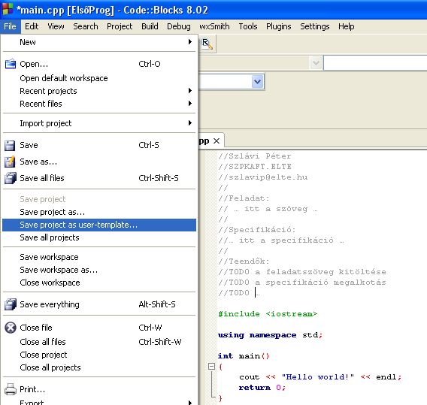
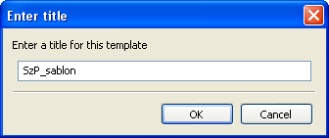
Kódolás (adminisztráció)
A sablon mentése:
Notes:
2015.09.26.
Szlávi-Zsakó: Programozás alapjai 2.
14

Slide 15
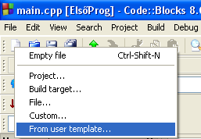
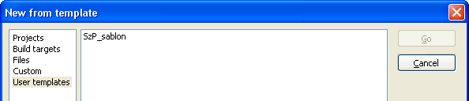

Kódolás (adminisztráció)
A sablon alapján egy új projekt létrehozása:
… és a helye:
Ebből következik, h. csak az általam „mindig” használt gépen használható szolgáltatás.
Notes:
2015.09.26.
Szlávi-Zsakó: Programozás alapjai 2.
15
Mint látható a Code::Blocks „munkakönyvtárába” lesz található a sablon…
… és ami következik belőle:
az egyedi gépen marad, „távolról” (a hálózatba kapcsolt másik gépről) nem látszik

Slide 16
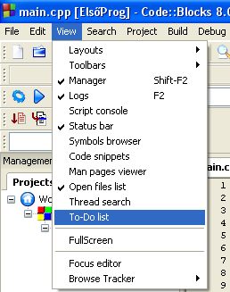
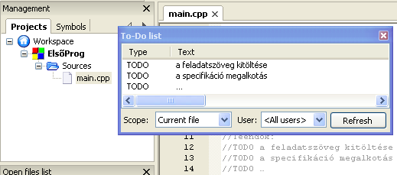
Kódolás (adminisztráció)
A kérdéses teendőre kattintva a kurzor a forráskód megfelelő sorának az elejére kerül.
A tennivalók „kikeresése”:
Notes:
2015.09.26.
Szlávi-Zsakó: Programozás alapjai 2.
16
„Ha rövid az eszed, legyen noteszed” – avagy hogyan támogatja a Code::Blocks az időben elhúzódó (esetleg többszerzős) programfejlesztést?

Slide 17
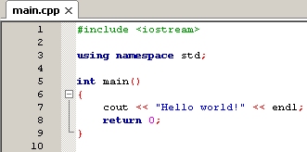

Kódolás (C++ alapok)
Programszerkezet – main függvény
int main() { lokális adatdeklarációk … a függvénytörzs végrehajtható utasításai … return fvÉrték; }
Alaptípusok:
int – egész long – egész float – valós double – valós char – karakter string – szöveg bool – logikai
Deklaráció: típus adatazonosító,…;
Notes:
2015.09.26.
Szlávi-Zsakó: Programozás alapjai 2.
17
A kulcs-szavakat vastagon szedjük.
„Logikus” következtetés: a double nagyobb pontosságot lehetővé tevő valós típus, mint a float.

Slide 18
Kódolás (C++ alapok)
képlet, formula
megjegyzés₁
Értékadás: változó=kifejezés; //típusegyezés!!!
Értékazonosság (pl. logikai kifejezésben): kifejezés==kifejezés /* típusegyezés */
Egyéb relációk (pl. logikai kifejezésben): kifejezés!=kifejezés /* nem azonos? */ kifejezés<=kifejezés /* kisebb-egyenlő? */ kifejezés<kifejezés /* kisebb? */ …
Logikai operátorok:
kifejezés₁ && kifejezés₂ /* és */
kifejezés₁ || kifejezés₂ /* vagy */
megjegyzés₂
Figyelem! Nem: <<
Notes:
2015.09.26.
Szlávi-Zsakó: Programozás alapjai 2.
18
A kulcs-szavakat vastagon szedjük.

Slide 19
Kódolás (beolvasás és kiírás kérdése)
Beolvasás és kiírás (valamint fájlkezelés) szempontjából a nyelvek kétfélék le-hetnek:
A nyelv (eleve) tartalmaz beolvasó és kiíró utasításokat. (Pl. Pascal.)
A nyelv szabványos eljáráskönyvtárban tartalmaz beolvasó és kiíró eljárásokat (függvényeket). (Pl. a C és leszármazot-tai, így a C++ is.)
Notes:
2015.09.26.
Szlávi-Zsakó: Programozás alapjai 2.
19
19

Slide 20


Kódolás (C++ alapok)
Ezek leírása található a iostream fájlban.
„Olvasd be” operátor
Konzol input: cin >> változó; //változó←konzol
Konzol output: cout << kifejezés; //konzol←kifejezés-érték
cout << … << '\n'; //konzol←… +sorvég alternatív megoldás: cout << … << endl; //konzol←… +sorvég
Bementi adatfolyam
„Tedd bele” operátor
Kimenti adatfolyam
Notes:
2015.09.26.
Szlávi-Zsakó: Programozás alapjai 2.
20
A kulcs-szavakat vastagon szedem.

Slide 21
Kódolás (C++ alapok)
String (=karakterlánc) konstans: "kl" – kl = tetszőleges hosszúságú karakterlánc
Karakter konstans: 'k' – k = egyetlen karakter
Könyvtárfájlok (header-fájlok):
#include <…> – a rendszeré
#include "…" – saját
Névtér
using namespace …
Notes:
2015.09.26.
Szlávi-Zsakó: Programozás alapjai 2.
21
Ad #include:
A header-fájlok konstansokat és a függvények, eljárások fejsorait tartalmazzák. A standard függvények forráskódja nem áll rendelkezésünkre, azt nem mellékelték a fordítóprogramhoz. Ezek kódja .lib fájlokban található, melyet a linker szerkeszti a programhoz (de csak azokat, melyeket használunk is).
Ad Névtér:
Név-deklarációkat és -definíciókat csoportosítani lehet az ún. névterekben. Mi az std-ben összeszedetteket használjuk, arra építünk. Próbálja ki elhagyni a using sort, és a hibát javítani.
L. ansi_cpp.pdf / 93. o.

Slide 22
Hibakeresés, hibajavítás * hibák
Fordítás során kiírt hibák javítása
Hibaüzenet értelmezése
A hiba okának kiderítése
A hiba keletkezési helyének keresése
A hiba kijavítása
Futtatás során fellépő hibák javítása
Tesztelés
A hiba keletkezési helyének keresése
A hiba kijavítása
Notes:
2015.09.26.
Szlávi-Zsakó: Programozás alapjai 2.
22
22

Slide 23
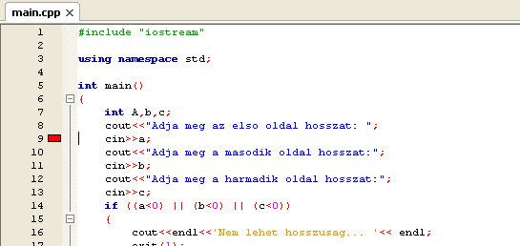
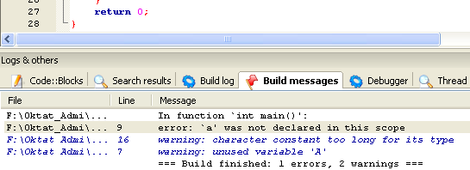
Hibakeresés (C++ alapok)
Code::Blocks szerkezet és szintaktika…
Notes:
2015.09.26.
Szlávi-Zsakó: Programozás alapjai 2.
23
23

Slide 24
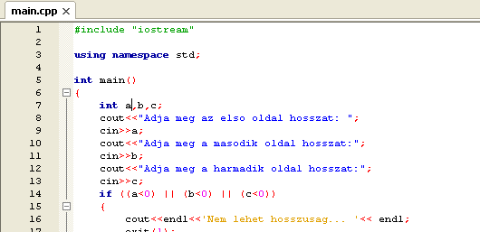
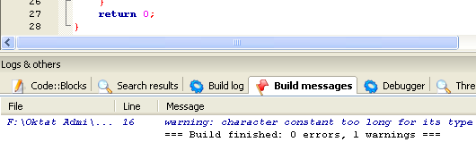
Hibakeresés (C++ alapok)
A szintaktikus hiba javítása után…
Notes:
2015.09.26.
Szlávi-Zsakó: Programozás alapjai 2.
24
24

Slide 25
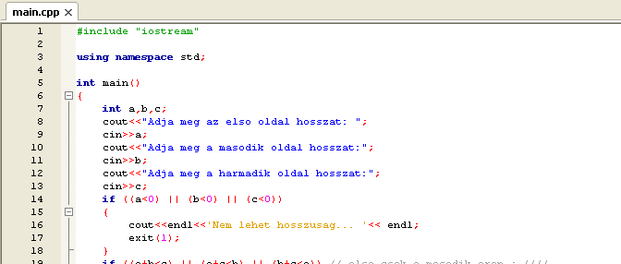
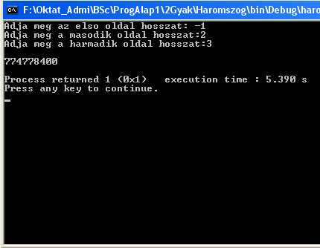
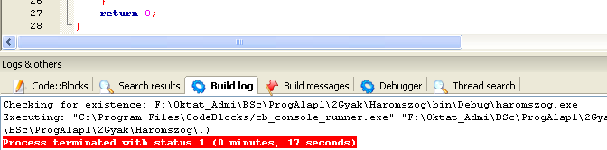
Hibakeresés (C++ alapok)
A futás után…
warning: character constant too long for its type
Notes:
2015.09.26.
Szlávi-Zsakó: Programozás alapjai 2.
25
25

Slide 26
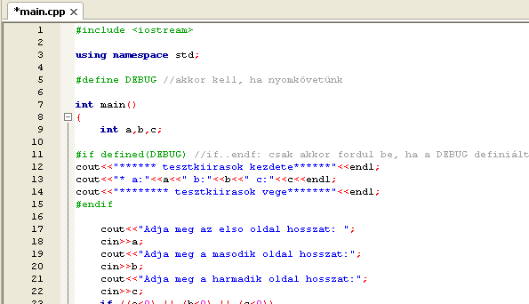
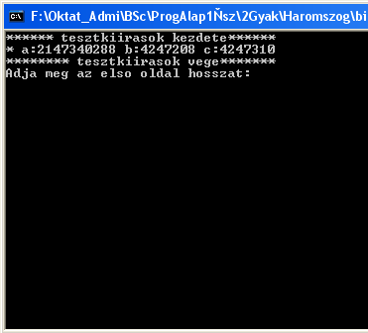
Hibakeresés (C++ alapok)
Nyomkövetés, debugger nélkül – nyomkö-vetést támogató saját kiírások:
Feltételes fordítás
Csak akkor fordul be a kódba, ha DEBUG definiált
Notes:
2015.09.26.
Szlávi-Zsakó: Programozás alapjai 2.
26
A hibakeresés nyomkövető rendszer nélküli megvalósítása: saját programállapot jelző kiírások.
Célszerű ezeket (a későbbi elhagyásra gondolva) jól elkülönítve elhelyezni a forrásban.
Ezt kiválóan támogatja a feltételes fordítás lehetősége.
Mellesleg vegye észre a változóinak a deklaráció utáni, explicit kezdőérték adás nélküli értékeit!
26

Slide 27
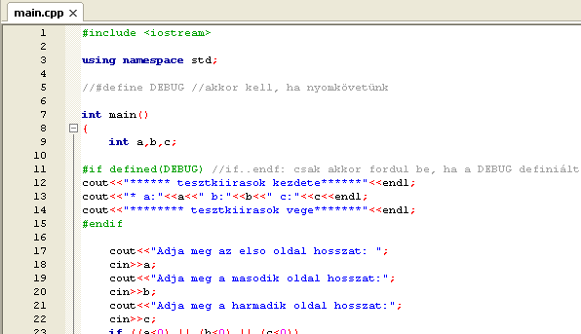
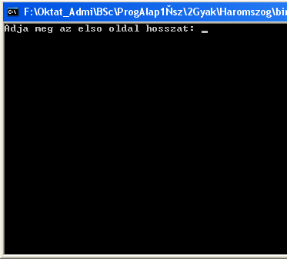
Hibakeresés (C++ alapok)
Nyomkövetés, debugger nélkül – nyomkö-vetést támogató saját kiírások (folytatás):
Feltételes fordítás
Most a DEBUG nem definiált.
Most a DEBUG nem definiált.
Notes:
2015.09.26.
Szlávi-Zsakó: Programozás alapjai 2.
27
27

Slide 28
Feladatok elágazásra: vércsoport – 1
Feladat:
Egy ember vércsoportját (Rh negatív vagy pozitív) egy génpár határozza meg. Mindkét gén lehet „+” vagy „–” típusú. A „++” és a „+ –” típusúak az „Rh pozitívok”, a „– –” típusúak pedig „Rh nega-tívok”.
Írjunk programot, amely megadja egy ember vércso-portját a génpárja ismeretében!
Notes:
2015.09.26.
Szlávi-Zsakó: Programozás alapjai 2.
28
28

Slide 29
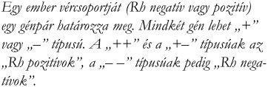
Feladatok elágazásra: vércsoport – 1
Specifikáció:
Bemenet: x,y∈K
Kimenet: v∈S
Előfeltétel: x,y∈{"+", "–"}
Utófeltétel: (x="+" vagy y="+") és v="Rh+" vagy (x="–" és y="–") és v="Rh–"
Algoritmus:
K=Karakterek halmaza
S=Karakter-sorozatok (szövegek) halmaza
Innentől kezdve el-hagyjuk a program-paraméterek dekla-rálását, a beolvasást, és kiírást
x="+" vagy y="+"
v:="Rh+" | v:="Rh–"
I
N
Notes:
2015.09.26.
Szlávi-Zsakó: Programozás alapjai 2.
29
29

Slide 30

Feladatok elágazásra: vércsoport – 1
Specifikáció:
Bemenet: x,y∈K
Kimenet: v∈S
Előfeltétel: x,y∈{"+", "–"}
Utófeltétel: (x="+" vagy y="+") → v="Rh+" és (x="–" és y="–") → v="Rh–"
Algoritmus:
x="+" vagy y="+"
v:="Rh+" | v:="Rh–"
I
N
Elolva- sandó a jegyzet!
Notes:
2015.09.26.
Szlávi-Zsakó: Programozás alapjai 2.
30
Vegye észre, hogy az (x=”+” vagy y=”+”) és az (x=”–” és y=”–”) kifejezések együtt minden lehetőséget leírnak. Ezért írhatnánk az utófeltételt így is:
x=”+” vagy y=”+” → v=”Rh+” és
x ≠”+” és y≠”+” → v=”Rh-”
Amiből már ránézésre is nyilvánvaló, hogy algoritmizálható a fenti kétirányú elágazással.
Hogy matematikai értelemben is ekvivalensek az utófeltételek, lássa be az alábbi állítást:
(A→B)∧(¬A→C) ≡ (A∧B)∨(¬A∧C)
Ehhez először is azt kell tudni, h. X→Y ≡ ¬X∨(X∧Y).
30

Slide 31
Feladatok elágazásra: vércsoport – 2
Feladat:
Egy ember vércsoportját (A, B, AB vagy 0) egy gén-pár határozza meg. Mindkét gén lehet a, b vagy 0 típusú.
A vércsoport meghatározása: A={aa,a0,0a}; B={bb,b0,0b}; AB={ab,ba}; 0={00}.
Írjunk programot, amely megadja egy ember vércso-portját a génpárja ismeretében!
Notes:
2015.09.26.
Szlávi-Zsakó: Programozás alapjai 2.
31
31

Slide 32
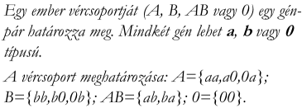
Feladatok elágazásra: vércsoport – 2
Specifikáció:
Bemenet: x,y∈K
Kimenet: v∈S
Előfeltétel: x,y∈{"a", "b", "0"}
Utófeltétel: (x="a" és y≠"b" vagy x≠"b" és y="a") és v="A" vagy (x="b" és y≠"a" vagy x≠"a" és y="b") és v="B" vagy (x="a" és y="b" vagy x="b" és y="a") és v="AB" vagy x="0" és y="0" és v="0"
Notes:
2015.09.26.
Szlávi-Zsakó: Programozás alapjai 2.
32
Az utófeltétel összeállítása animációval… a színek a szereplők (bemenet/kimenet) összetartozására, illetve a kapcsolat módjára („és” logikai művelet) utalnak.
32

Slide 33
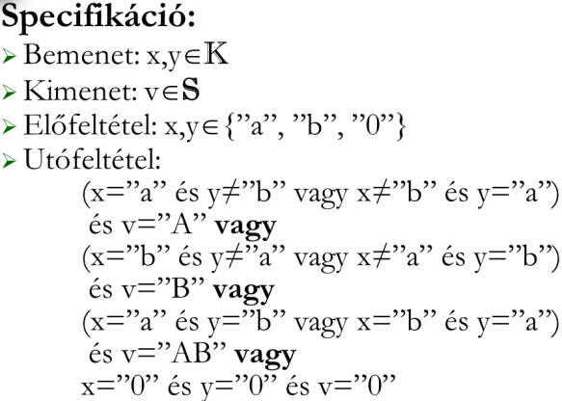
Feladatok elágazásra: vércsoport – 2
Algoritmus₁:
Kétirányú elágazások egymásba ágyazásával.
x="a" és y≠"b" vagy x≠"b" és y="a"
v:="A" | x="b" és y≠"a" vagy x≠"a" és y="b"
 | v:="B" | x="a" és y="b" vagy x="b" és y="a"
 |  | v:="AB" | v:="0"
I
N
I
N
I
N
Notes:
2015.09.26.
Szlávi-Zsakó: Programozás alapjai 2.
33
Az algoritmus tükrözi az algoritmus „olvasásának” sorrendjét, felhasználva a kétirányú elágazás utasítás-szerkezetet.
A végrehajtáskor szerencsés esetben egyetlen feltételt kell megvizsgálni, legszerencsétlenebb esetben 3-at.
33

Slide 34
Feladatok elágazásra: vércsoport – 2
Algoritmus₂:
Sokirányú elágazással.
x="a" és y≠"b" vagy x≠"b" és y="a" | x="b" és y≠"a" vagy x≠"a" és y="b" | x="a" és y="b" vagy x="b" és y="a" | x="0" és y="0"
v:="A" | v:="B" | v:="AB" | v:="0"
Notes:
2015.09.26.
Szlávi-Zsakó: Programozás alapjai 2.
34
Az utófeltételben szereplő „vagy” logikai műveletek operandusainak egyenrangú voltát hangsúlyozó algoritmus a sokirányú elágazásra épít: explicite nem rögzíti a feltétel kiértékelés sorrendjét.
A végrehajtáskor szerencsés esetben egyetlen feltételt kell megvizsgálni, legszerencsétlenebb esetben 4-et.
34

Slide 35
Feladatok elágazásra: vércsoport – 2
Lokális változók deklarálása
Algoritmus₃:
Segédváltozók bevezetésével.
Változó vana, vanb:Logikai
vana:= x="a" vagy y="a"
vanb:= x="b" vagy y="b"
vana
vanb |  | vanb
v:="AB" | v:="A" | v:="B" | v:="0"
I
N
I
N
I
N
Notes:
2015.09.26.
Szlávi-Zsakó: Programozás alapjai 2.
35
… és egy „gondolkodva”, segédváltozókkal „optimalizált” (?) algoritmikus megfogalmazás.
A végrehajtáskor mindig 2 feltételvizsgálatot kell végezni. (Persze a segédváltozók értékadásához is 2 logikai kifejezést ki kell értékelni, azaz végül is ez 4 logikai kifejezés kiértékelését jelenti!)
35

Slide 36
Kódolás (C++)
Kód:
kétirányú sokirányú elágazás (általános)
if (Felt) { Ut_{I} } else { Ut_{H} }
if (Felt₁) { Ut₁ } else if (…) { … } else if (Felt_{N}) { Ut_{N} } else { Ut }
elhagyható
elhagyható
Kódolási stílus-változatok (ANSI/K&R)
Notes:
2015.09.26.
Szlávi-Zsakó: Programozás alapjai 2.
36
A két elágazásfajta kétféle (ANSI/K&R) kódolási konvenciót is bemutat.
36

Slide 37
Kódolás (C++)
Kód:
kétirányú sokirányú elágazás (speciális)
if (Felt) { Ut_{I} } else { Ut_{H} }
switch (kif) { case érték₁: Ut₁; break; case … : … ; break; case érték_{N}: Ut_{N}; break; default : Ut ;
}
elhagyható
elhagyható
Kódolási stílus-változatok (K&R/ANSI)
Kódolási stílus-változatok (K&R/ANSI)
Notes:
2015.09.26.
Szlávi-Zsakó: Programozás alapjai 2.
37
A két elágazásfajta kétféle (ANSI/K&R) kódolási konvenciót is bemutat.
Mi lenne, ha a break-eket elhagynánk? Kísérletezzen!
Milyen mechanizmust sejt mögötte, azaz milyen kódra fordulhat le egy switch kapcsoló?
37

Slide 38
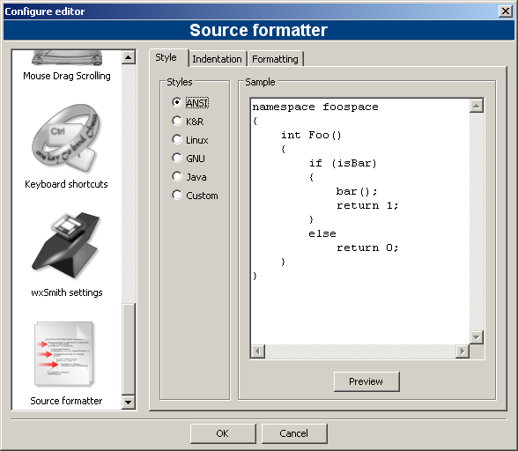
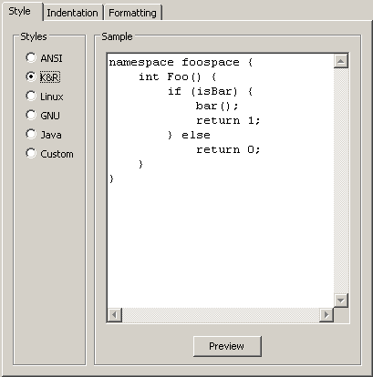
Kódolás (C++)
„Stílusbeállítás” Code::Blocks-ban (Settings/Editor…)
Notes:
2015.09.26.
Szlávi-Zsakó: Programozás alapjai 2.
38
L. még: http://en.wikipedia.org/wiki/Indent_style#K.26R_style és http://astyle.sourceforge.net/astyle.html

Slide 39

Kódolás (C++)
„Stílusbeállítás érvényesítése” Code::Blocks-ban
Notes:
2015.09.26.
Szlávi-Zsakó: Programozás alapjai 2.
39

Slide 40
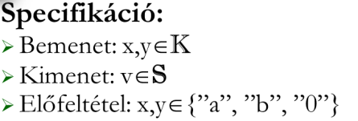
Kódolás (C++)
Kód₁:
//név: Szabó Emerencia
//Neptunkód: S1E2A3T
//drótposta-cím: sze@elte.hu
//Feladat: Vércsoport meghatározás I. - A,B,O
#include <iostream>
using namespace std;
int main()
{
char x,y;
string v;
cout<<"Vercsoport meghatarozasa"<<endl<<endl;
do {
cout<<"Kerem a vercsoportot meghatarozo egyik gent (a/b/0):";
cin>>x;
}while ((x!='a') && (x!='b')&& (x!='0')); //az előfeltétel szerint csak a,b vagy 0 lehet
do {
cout<<"Kerem a vercsoportot meghatarozo masik gent (a/b/0):";
cin>>y;
}while ((y!='a') && (y!='b')&& (y!='0')); //az előfeltétel szerint csak a,b vagy 0
L. még korábban is!
Ciklus (!), amelyből a kilépés az Ef. teljesülésekor.
Notes:
2015.09.26.
Szlávi-Zsakó: Programozás alapjai 2.
40
A do-while-os ciklus a beolvasás kódolási szabályához tartozik! Lehetne persze máshogy is. Pl. megállás, ha az Ef. nem teljesül.
Nem algoritmizálandó!
40

Slide 41
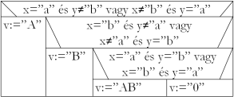
Kódolás (C++)
Kód₁:
//név: Szabó Emerencia
//ETR-azonosító: SZEKAAT.ELTE
//drótposta-cím: sze@elte.hu
//Feladat: Vércsoport meghatározás I. - A,B,O
#include <iostream>
using namespace std;
int main()
{
char x,y;
string v;
cout<<"Vercsoport meghatarozasa"<<endl<<endl;
do {
cout<<"Kerem a vercsoportot meghatarozo egyik gent (a/b/0):";
cin>>x;
}while ((x!='a') && (x!='b')&& (x!='0')); //az előfeltétel szerint csak a,b vagy 0 lehet
do {
cout<<"Kerem a vercsoportot meghatarozo masik gent (a/b/0):";
cin>>y;
}while ((y!='a') && (y!='b')&& (y!='0')); //az előfeltétel szerint csak a,b vagy 0
if (((x=='a')&&(y!='b'))||((x!='b')&&(y=='a'))){ //az a és b domináns gén
v="A";
}
else{
if ((((x=='b')&&(y!='a'))||((x!='a')&&(y=='b')))){//az a és b domináns gén
v="B";
}
else{
if ((((x=='b')&&(y=='a'))||((x=='a')&&(y=='b')))){
v="AB";
}
else{
v="0";
}
}
}
cout<<v<<" a vercsoportja!"<<endl;
return 0;
}
Kód jegyzet- ként
Notes:
2015.09.26.
Szlávi-Zsakó: Programozás alapjai 2.
41
//név: Szabó Emerencia
//Neptunkód: S1E2A3T
//drótposta-cím: sze@elte.hu
//Feladat: Vércsoport meghatározás I. - A,B,O
#include <iostream>
using namespace std;
int main()
{
char x,y;
string v;
cout<<"Vercsoport meghatarozasa"<<endl<<endl;
do {
cout<<"Kerem a vercsoportot meghatarozo egyik gent (a/b/0):";
cin>>x;
}while ((x!='a') && (x!='b')&& (x!='0')); //az előfeltétel szerint csak a,b vagy 0 lehet
do {
cout<<"Kerem a vercsoportot meghatarozo masik gent (a/b/0):";
cin>>y;
}while ((y!='a') && (y!='b')&& (y!='0')); //az előfeltétel szerint csak a,b vagy 0
if (((x=='a')&&(y!='b'))||((x!='b')&&(y=='a'))){ //az a és b domináns gén
v="A";
}
else{
if ((((x=='b')&&(y!='a'))||((x!='a')&&(y=='b')))){//az a és b domináns gén
v="B";
}
else{
if ((((x=='b')&&(y=='a'))||((x=='a')&&(y=='b')))){
v="AB";
}
else{
v="0";
}
}
}
cout<<v<<" a vercsoportja!"<<endl;
return 0;
}
41

Slide 42
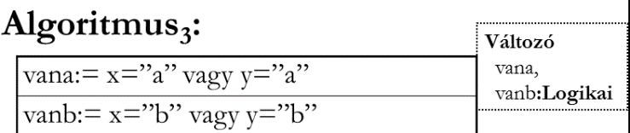
Kódolás (C++)
Kód₃:
//név: Szabó Emerencia
//Neptunkód: S1E2A3T
//drótposta-cím: sze@elte.hu
//Feladat: Vércsoport meghatározás III. - A,B,O
#include <iostream>
using namespace std;
int main()
{
char x,y;
string v;
bool vana,vanb;
cout<<"Vercsoport meghatarozasa"<<endl<<endl;
do {
cout<<"Kerem a vercsoportot meghatarozo egyik gent (a/b/0):";
cin>>x;
}while ((x!='a') && (x!='b')&& (x!='0')); //az előfeltétel szerint csak a,b vagy 0 lehet
do {
cout<<"Kerem a vercsoportot meghatarozo masik gent (a/b/0):";
cin>>y;
}while ((y!='a') && (y!='b')&& (y!='0')); //az előfeltétel szerint csak a,b vagy 0
Notes:
2015.09.26.
Szlávi-Zsakó: Programozás alapjai 2.
42
42

Slide 43
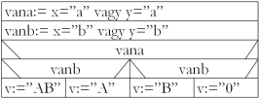
Kódolás (C++)
Kód₃:
//név: Szabó Emerencia
//ETR-azonosító: SZEKAAT.ELTE
//drótposta-cím: sze@elte.hu
//Feladat: Vércsoport meghatározás III. - A,B,O
#include <iostream>
using namespace std;
int main()
{
char x,y;
string v;
bool vana,vanb;
cout<<"Vercsoport meghatarozasa"<<endl<<endl;
do {
cout<<"Kerem a vercsoportot meghatarozo egyik gent (a/b/0):";
cin>>x;
}while ((x!='a') && (x!='b')&& (x!='0')); //az előfeltétel szerint csak a,b vagy 0 lehet
do {
cout<<"Kerem a vercsoportot meghatarozo masik gent (a/b/0):";
cin>>y;
}while ((y!='a') && (y!='b')&& (y!='0')); //az előfeltétel szerint csak a,b vagy 0
vana=((x=='a')||(y=='a'));
vanb=((x=='b')||(y=='b'));
if (vana) {
if (vanb) {
v="AB";
}
else {
v='A';
}
}
else {
if (vanb) {
v='B';
}
else {
v='0';
}
}
cout<<v<<" a vercsoportja!"<<endl;
return 0;
}
Kód jegyzet- ként
Notes:
2015.09.26.
Szlávi-Zsakó: Programozás alapjai 2.
43
//név: Szabó Emerencia
//Neptunkód: S1E2A3T
//drótposta-cím: sze@elte.hu
//Feladat: Vércsoport meghatározás III. - A,B,O
#include <iostream>
using namespace std;
int main()
{
char x,y;
string v;
bool vana,vanb;
cout<<"Vercsoport meghatarozasa"<<endl<<endl;
do {
cout<<"Kerem a vercsoportot meghatarozo egyik gent (a/b/0):";
cin>>x;
}while ((x!='a') && (x!='b')&& (x!='0')); //az előfeltétel szerint csak a,b vagy 0 lehet
do {
cout<<"Kerem a vercsoportot meghatarozo masik gent (a/b/0):";
cin>>y;
}while ((y!='a') && (y!='b')&& (y!='0')); //az előfeltétel szerint csak a,b vagy 0
vana=((x=='a')||(y=='a'));
vanb=((x=='b')||(y=='b'));
if (vana) {
if (vanb) {
v="AB";
}
else {
v='A';
}
}
else {
if (vanb) {
v='B';
}
else {
v='0';
}
}
cout<<v<<" a vercsoportja!"<<endl;
return 0;
}
43

Slide 44
Kódolás (C++)
A konzol input kódolása az előfelté-tel alapján (skalár változóba):
Előfeltétel: Helyes(x)
ahol a Helyes(x) egy x-től függő logikai kifeje-zést rövidít most
do{
cout << "kérdés:"; cin >> x;
if (!Helyes(x)) {
cout << "hibaüzenet" << endl;
}
}while (!Helyes(x));
Notes:
2015.09.26.
Szlávi-Zsakó: Programozás alapjai 2.
44
44

Slide 45
Kódolás (C++)
Ugyanez egyszerűbben:
cout << "kérdés"; cin >> x; if (!Helyes(x)) { cout << "\nhibaüzenet" << endl; exit(hibakód); }
'\n' = sorvégjel
Jó szokás a hibátlansághoz rendelni a 0 megállási kódot, s ettől eltérőt a különleges hibaesetekhez.
Notes:
2015.09.26.
Szlávi-Zsakó: Programozás alapjai 2.
45
Az exit-hez:
L. „ANSI C++ összefoglaló” 85. o.
A tetszőleges helyen elhelyezett exit hatására kilép a programból, a megadott kóddal. Célszerűen: EXIT_FAILURE (a stdlib.h-ban
előredefiniált konstans, akárcsak az EXIT_SUCCESS).
45

Slide 46
Kódolás (C++)
Szintaktikus (és szemantikus) ellenőrzéssel: Értelemszerűen csak bizonyos típusú változóba történő olvasásnál alkalmazható (pl. valamely szám típusúba).
A beolvasáshoz szükséges lokális változók.
bool hiba; string tmp;
…
Notes:
2015.09.26.
Szlávi-Zsakó: Programozás alapjai 2.
46

Slide 47
Kódolás (C++)
cin-nek –mint objektumnak (bemeneti folyamnak)– vannak metódusai/tagfüggvényei. Ilyen a fail(), a peek() is.
bool hiba;
string tmp;
…
do{ cout << "kérdés:"; cin >> x; hiba=cin.fail() || cin.peek()!='\n'; if (hiba || !Helyes(x)) { cout << "hibaüzenet" << endl; cin.clear(); getline(cin,tmp,'\n'); } }while (hiba || !Helyes(x));
Az input-puffer ürítése.
'\n' = sorvégjel; olvasás sorvégjelig
Szintaktikus (és szemantikus) ellenőrzéssel: Értelemszerűen csak bizonyos típusú változóba történő olvasásnál alkalmazható (pl. valamely szám típusúba).
Notes:
2015.09.26.
Szlávi-Zsakó: Programozás alapjai 2.
47
Az újdonságokat (a szintaktikus ellenőrzést végző részeket) pirossal emeltük ki.
A fail() metódus értéke akkor hamis, amikor a beolvasás során az input változóba konvertálás közben hiba keletkezett. A megkezdett konvertálást megállítja egy olyan jel, amely egy számban illegális. Pl. szóköz vagy sorvégjel. Ha a konvertálás érdemben elindult, akkor a fail() függvény nem jelez hibát, még akkor sem, ha egyébként valami olyan jelnél szakadt meg a konverzió, amely teljeséggel értelmetlen azon a helyen. Pl. "12.45hat" esetében a konverzió 12.45-re vezet, a cin.fail()=false.
A peek() metódus értéke a folyambeli, még fel nem dolgozott első karakter. A konvertálás megakadásának okát vizsgáljuk a fenti kóddarabban a peek() függvénnyel. Az előbbi példa esetében a cin.peek()='h' lesz.
Tehát a fenti kóddarab csak a számokban legálisan előforduló jelekből álló számként értelmezhető jelsorozatot fogad el jóként. (A nyitó szóközöket a rendszer automatikusan lenyeli, így ez észrevétlen marad a kóddarab számára.)
Figyelem: amíg a string konstanst "-k veszik körül, addig a karakter konstanst '-ok.

Slide 48
Kódolás (C++)
Ugyanez egyszerűbben:
Például, ha majd fájlból történik a beolvasás:
Olvas(fájl,x) [Helyes(x)]
cout << "kérdés:"; cin >> x; if (cin.fail() || cin.peek()!='\n' || Helyes(x)) { cout << "hibaüzenet" << endl; exit(hibakód); }
Elolva- sandó a jegyzet!
Notes:
2015.09.26.
Szlávi-Zsakó: Programozás alapjai 2.
48
Ez egy nem szép megoldás, mert minimum 2 kilépési pontja lesz a kódnak (itt az exit-nél, és a „legvégén” a return-nél) a „szokásos” (és helyesség szempontjából egyszerűen kezelhető) 1 helyett.
Hogyan oldhatná meg, h. ez esetben is egyetlen kilépési pontja legyen, de a kilépési kód a fentinek megfelelően 1, ha hibás a bemenet, ill. 0, ha minden rendben van?

Slide 49
Programozási alapismeretek 2. előadás vége
Notes:
2015.09.26.
Szlávi-Zsakó: Programozás alapjai 2.
49
49

